Slide 1
Modélisation UML
Héritage
Contraintes OCL
Dérivation en modèle physique

Slide 2
Plan du cours
Notion d’héritage
Modélisation des contraintes
Qu’est ce qu’un modèle conceptuel UML complet ?

Slide 3
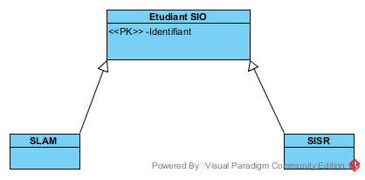
Notion d’héritage
En UML, la notion d’héritage est appelée Généralisation / Spécialisation
En modélisation courante, cette notion est rare, tout comme les associations de degré supérieur à 2 (n-aire)

Slide 4
Modélisation des contraintes
En UML, les contraintes, nommées OCL, Object Constraint Language
  Permet la programmation par contrat
  Permet de s’assurer qu’un développement logiciel ou progiciel répond aux spécifications
Exemple de contraintes:
  Partition: l’un ou l’autre, obligatoire – DISJOINT, COMPLETE
  Exclusion: l’un ou l’autre, facultatif – DISJOINT, INCOMPLETE
  Totalité: l’un ou l’autre, multiplicité possible – OVERLAPPING, COMPLETE
  Inclusion
  Simultanéité

Slide 5
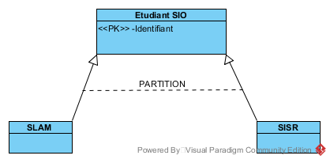
Exemple de partition sur relation d’héritage
Un étudiant est SPECIALISE soit en SISR soit en SLAM
Il ne peut pas être les 2 à la fois
De plus, comme la partition est sur la relation d’héritage, il ne pas être non plus un Etudiant SIO indéterminé

Slide 6
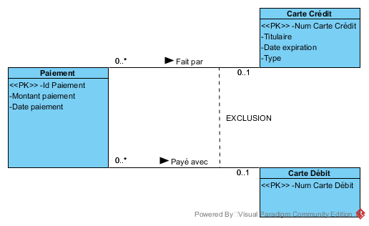
Exemple de contrainte d’exclusion
Un paiement peut être fait SOIT par Carte Débit SOIT par carte de Crédit, mais pas les 2 en même temps
Il peut être effectué par un autre moyen: par exemple Chèque ou Espèces

Slide 7
Dérivation de l’héritage
3 possibilités
Distinction: autant de tables physiques que d’entités
Push – down: autant de tables physiques que de sous classes (classes dérivées)
Push – up: une seule table physique

Slide 8
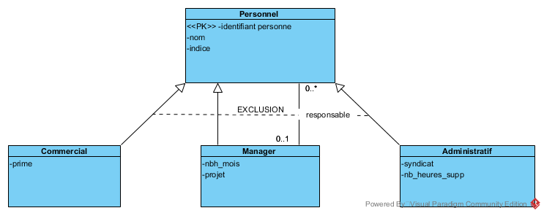
Exemple – C. Soutou: Distinction
Il peut y avoir d’autres catégories de personnel
Un personnel n’appartient qu’à une catégorie
Chaque entité → table physique

Slide 9
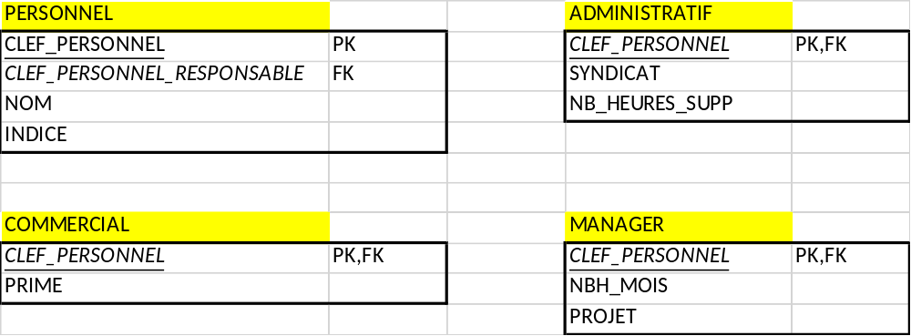
Dérivation par distinction
Chaque entité → table physique

Slide 10

Exemple – C. Soutou: Push Down
Il ne peut y avoir que des Commerciaux, Manager ou Administratif
Un personnel n’appartient qu’à une catégorie
→ 3 entités « fille » : Push Down des attributs Mère

Slide 11
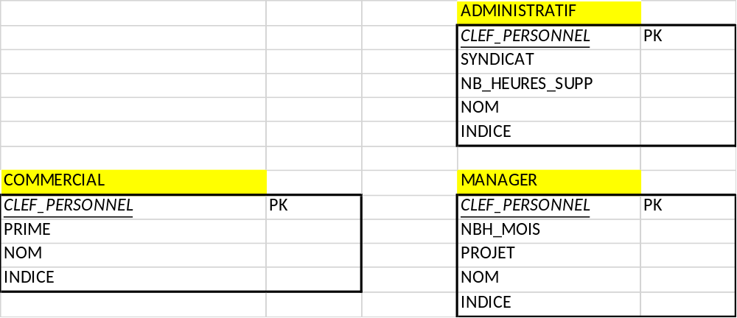
Dérivation par PUSH DOWN
→ 3 entités « fille » : Push Down des attributs Mère

Slide 12
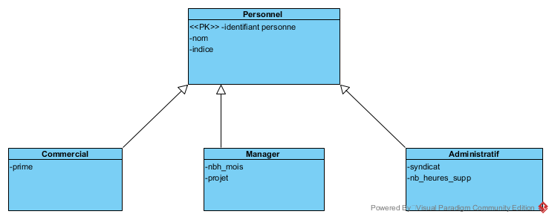
Exemple – C. Soutou: Push UP
Il ne peut y avoir que des Commerciaux, Manager ou Administratif
Un personnel peut occuper plusieurs types d’emploi
→ 1 seule entité Mère: remontée des attributs « fille »

Slide 13
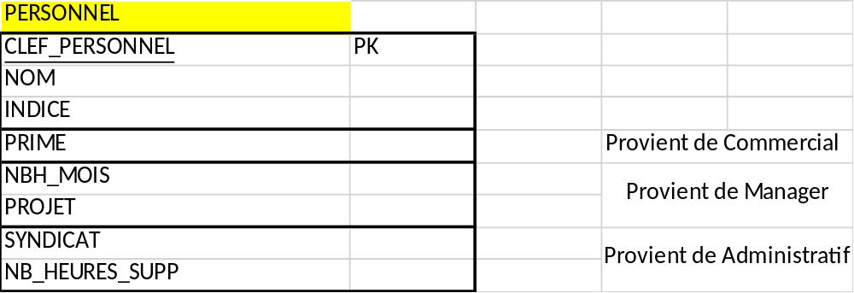
Dérivation par PUSH UP
→ 1 seule entité Mère: remontée des attributs « fille »

Slide 14
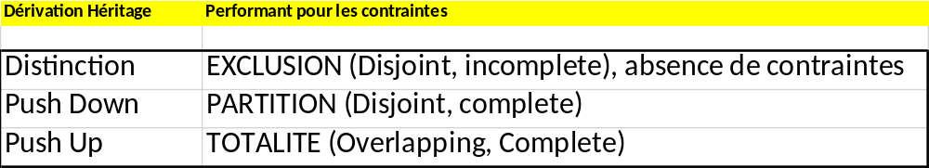
Synthèse
En cas de doute → Distinction

